Slide 1
PAPAGIO
I.C.Camozzi- Papa Giovanni XXIII

Slide 2
RISULTATI RAGGIUNTI NELL’IMPLEMENTAZIONE DELLE ATTIVITA’ IN TERMINI QUANTITATIVI
Attraverso le sfide e le attività la tua squadra ha raggiunto 774 persone
La tua squadra è riuscita a coinvolgere 661 persone nelle attività e nelle campagne di sensibilizzazione al risparmio idrico
219
Persone hanno cambiato le loro abitudini grazie al tuo contributo

Slide 3
RISULTATI RAGGIUNTI CON IL FESTIVAL DELL’ ACQUA IN TERMINI QUANTITATIVI
Attraverso le sfide e le attività la tua squadra ha raggiunto
450 persone
La tua squadra è riuscita a coinvolgere 300 persone nelle attività e nelle campagne di sensibilizzazione al risparmio idrico
146
Persone hanno cambiato le loro abitudini grazie al tuo contributo

Slide 4
3534 LITRI D’ACQUA PER ANNO
LA TUA SQUADRA HA RISPARMIATO
Sufficienti per riempire 36 vasche da bagno

Slide 5
La tua squadra ha risparmiato 1,216049
equivalente alla CO2 prodotta da
134.877 lampadine
Tonnellate di carbone per anno

Slide 6
it’s over to you!

Slide 7
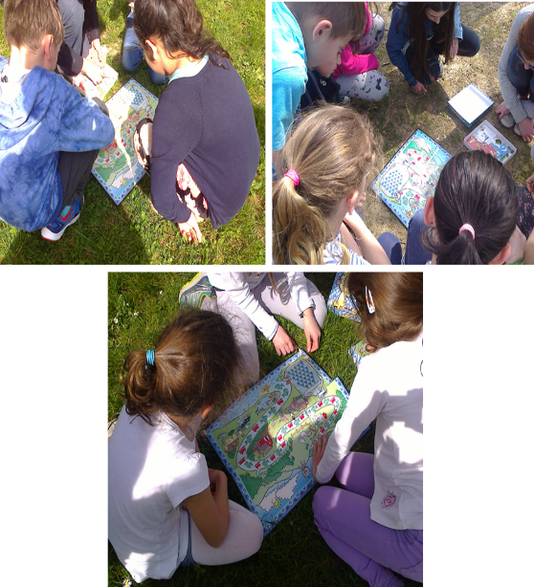

Slide 8
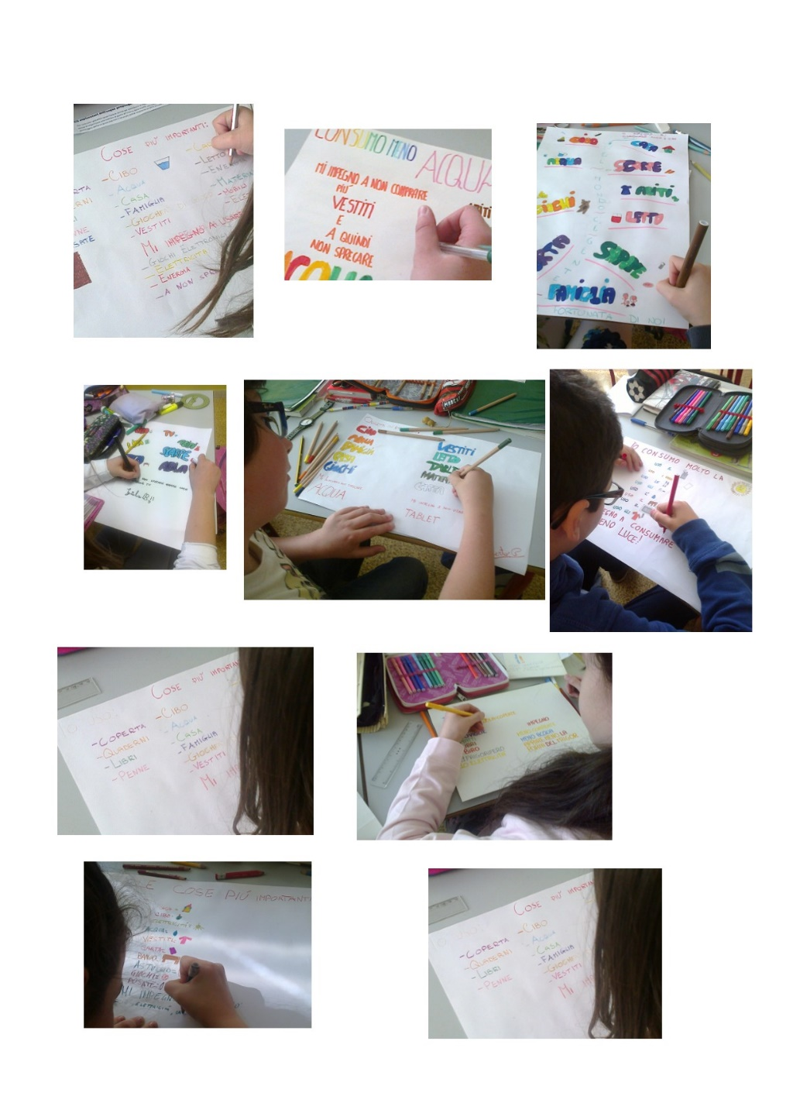

Slide 11
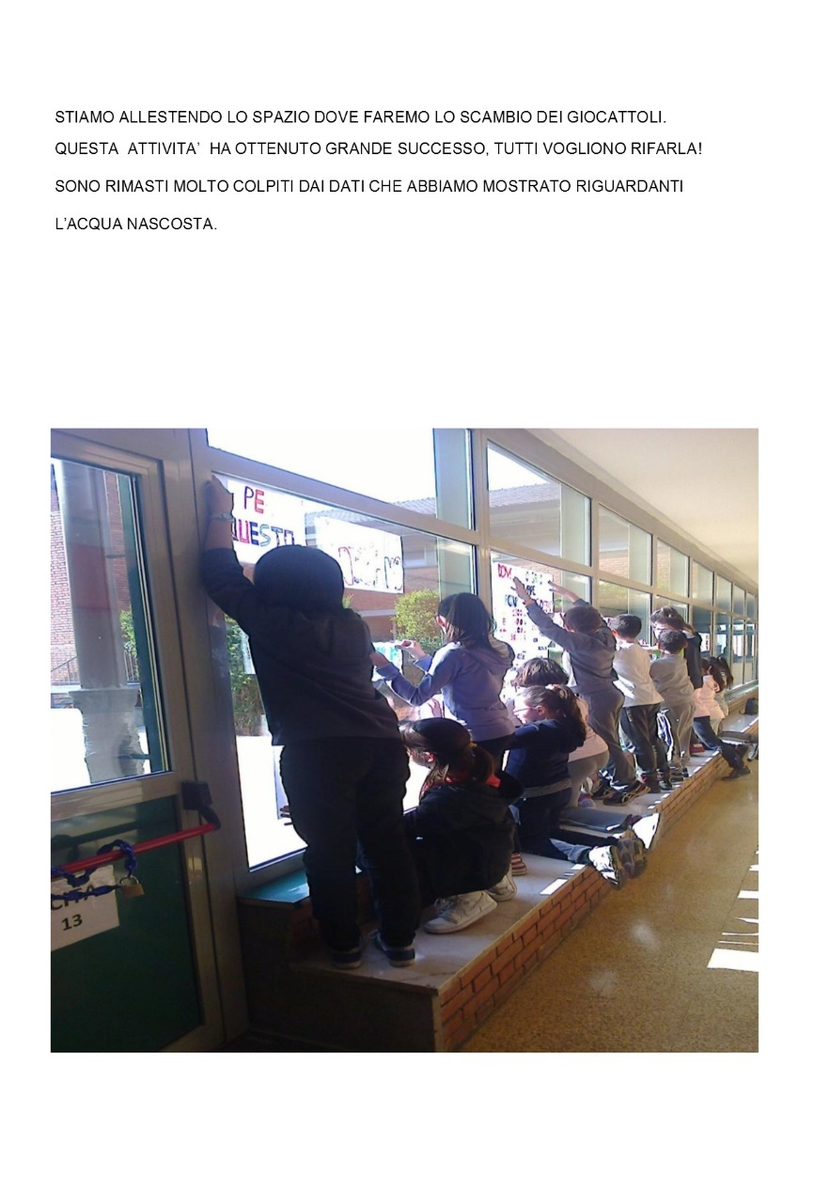

Slide 12
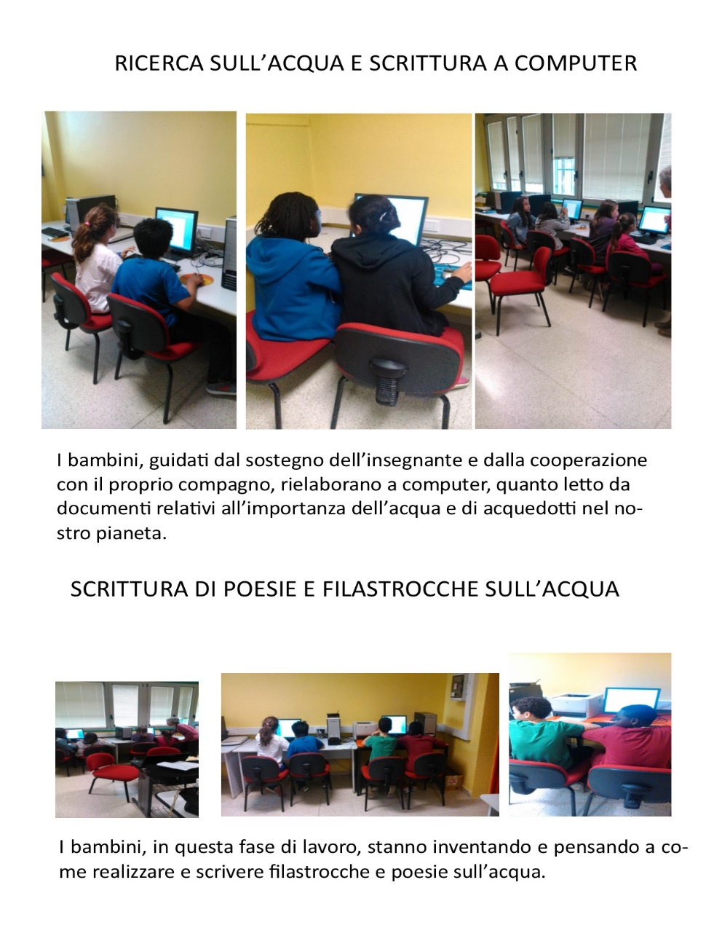

Slide 13
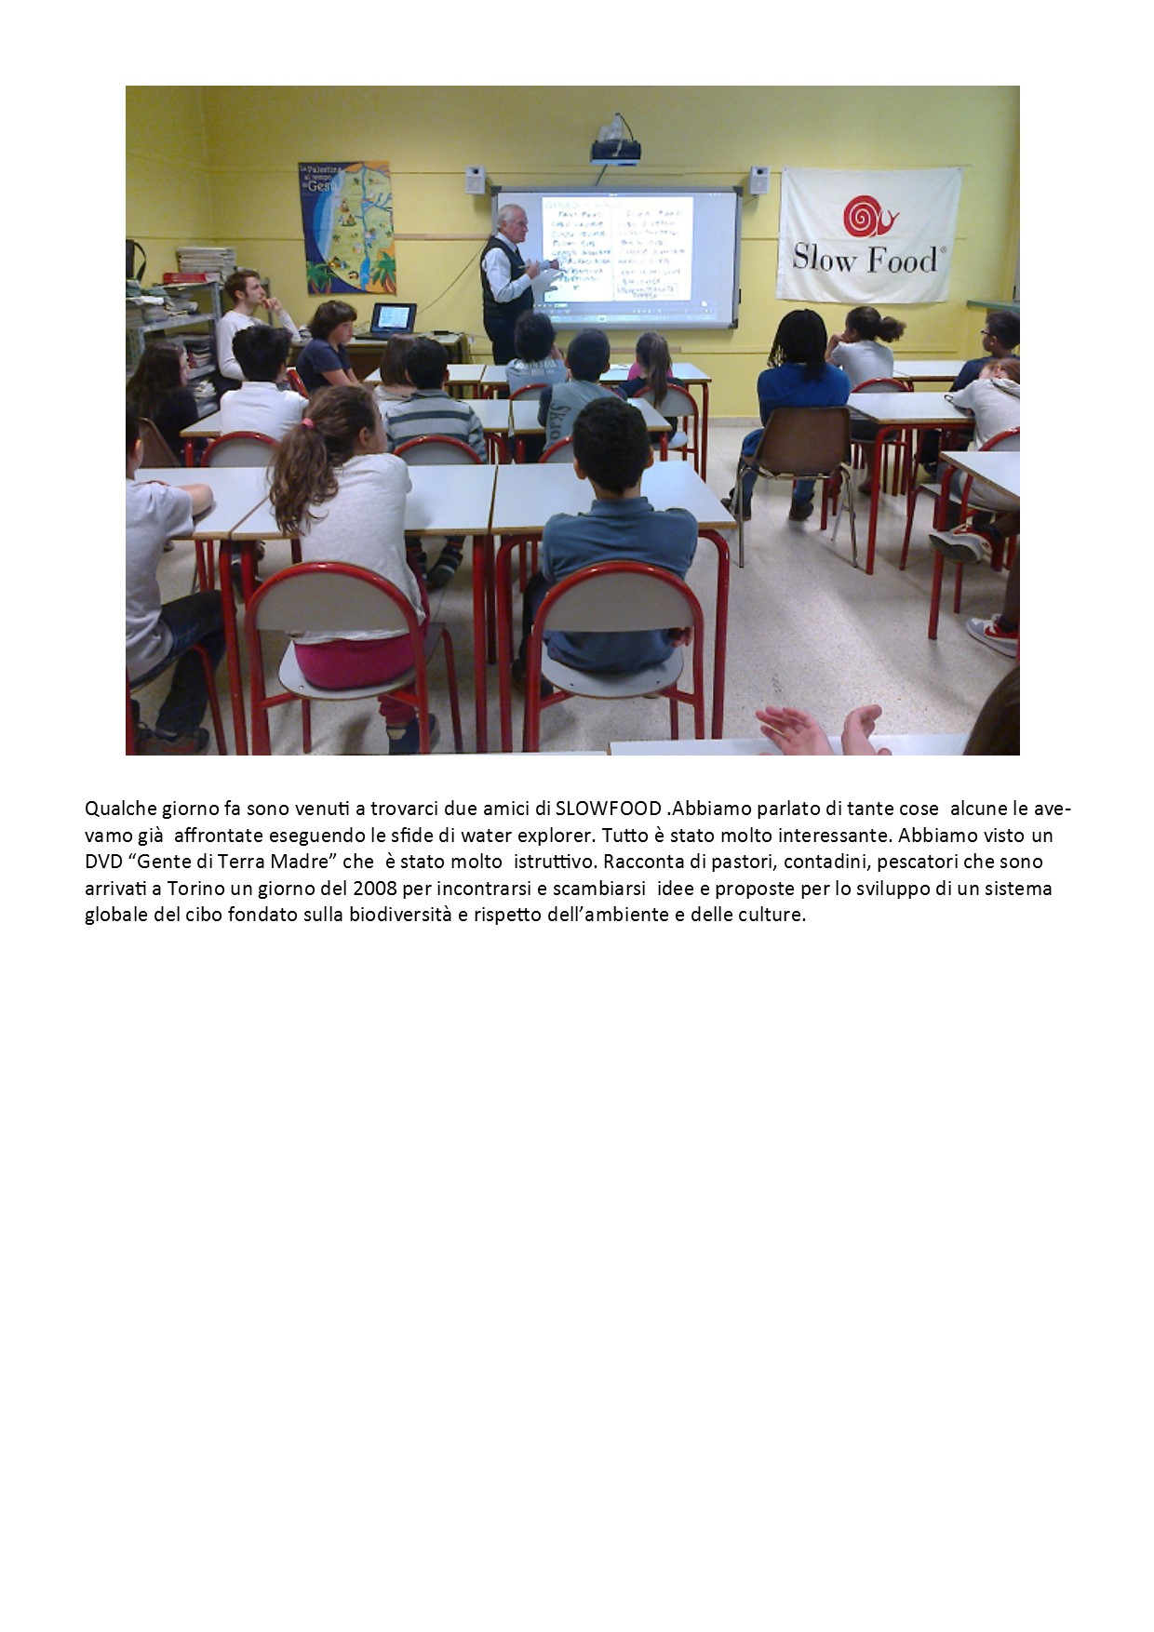

Slide 16
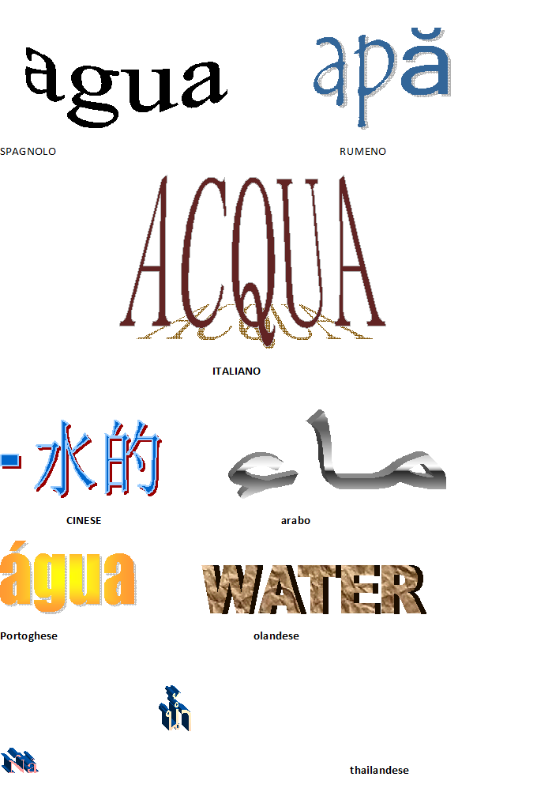

Slide 17
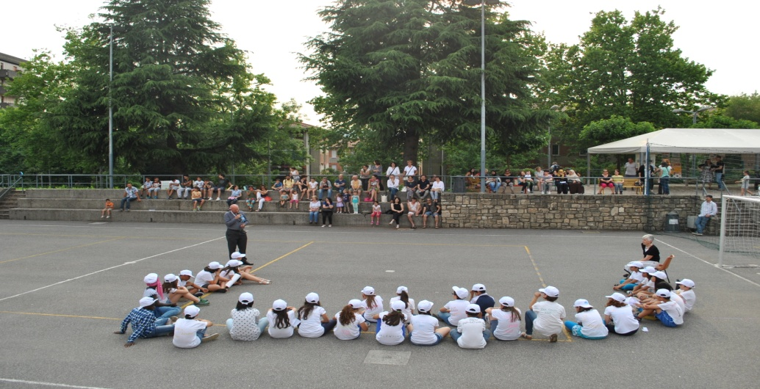
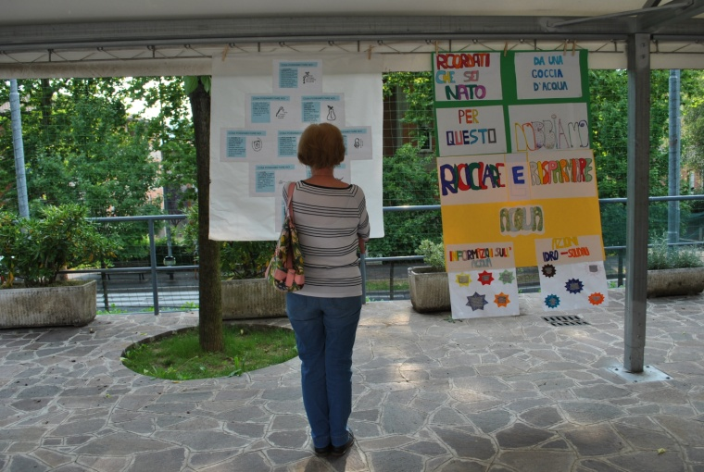
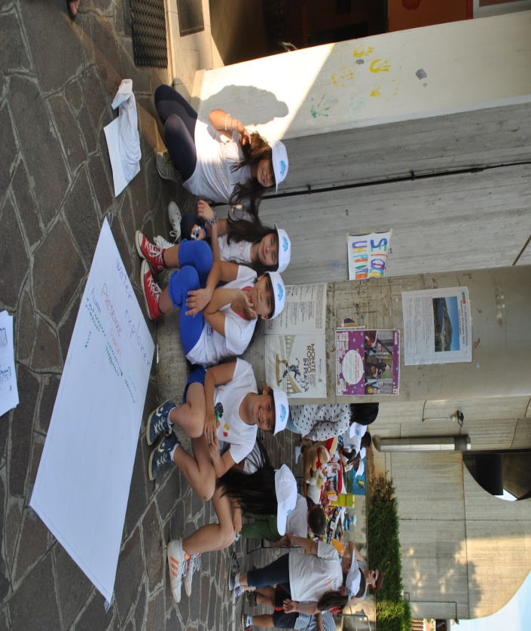
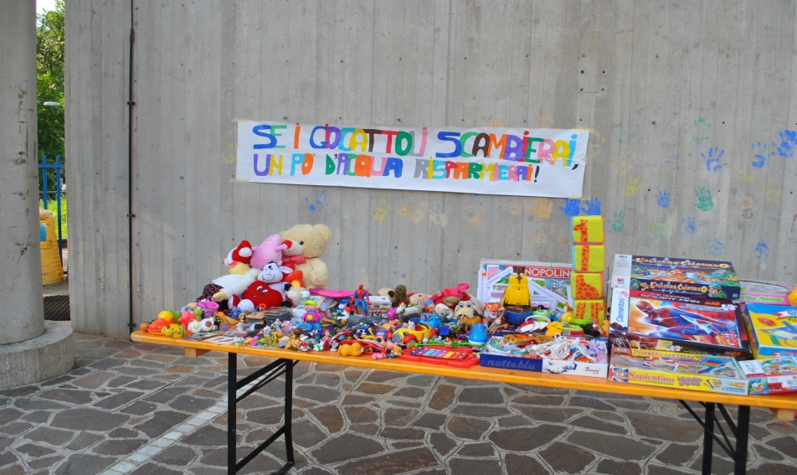

Slide 18
